Slide 1
클래스 다이어그램 III

Slide 2
클래스의 개념과 구성 요소를 이해한다.
클래스 사이의 일반화 관계를 학습한다.
관계를 코드로 이해한다.
01. 클래스 관계
02. 요약
03. 연습문제

Slide 3
1. 클래스 관계
일반화관계
    일반화관계는 하나의 종류를 의미
    a_kind_of의 관계
    일반화관계는 다른 의미로 상속관계라고도 한다.

Slide 4
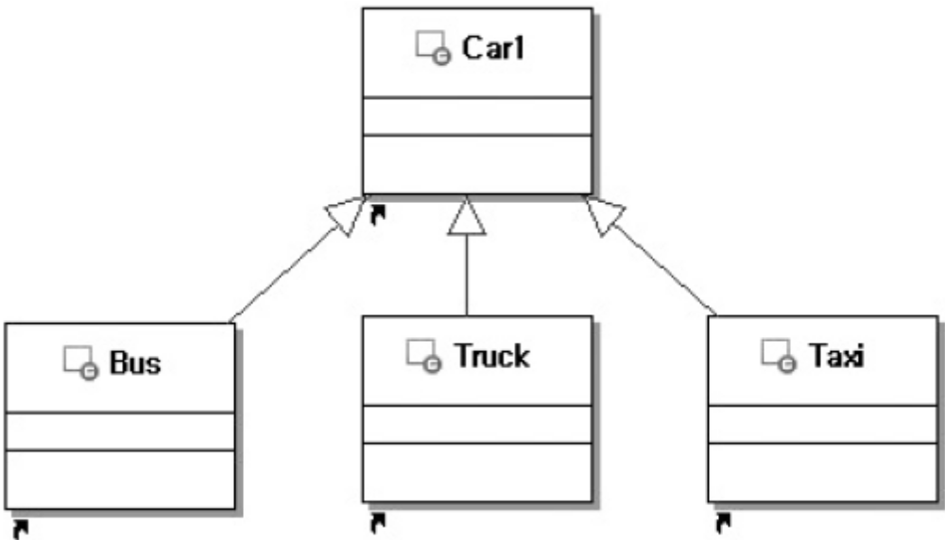
1. 클래스 관계
일반화관계
차와 버스, 트럭, 택시

Slide 5
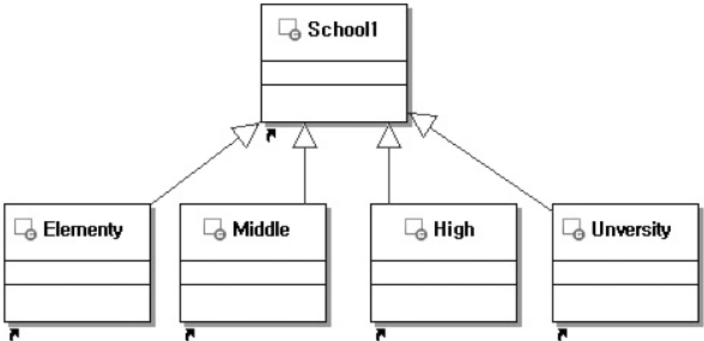
1. 클래스 관계
일반화관계
학생과 초등학생, 중학생, 고등학생, 대학생

Slide 6
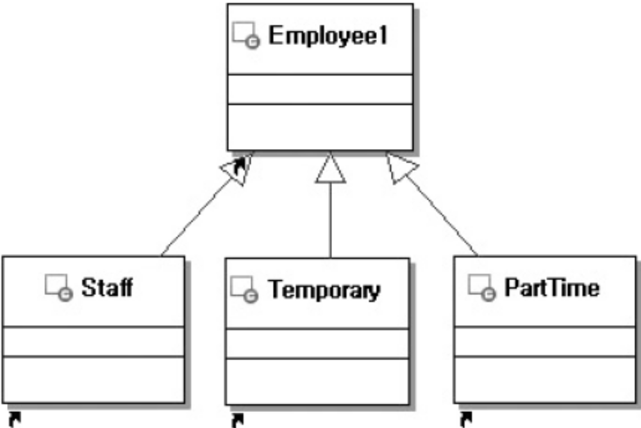
1. 클래스 관계
일반화관계
사원과 정사원, 계약사원, 아르바이트생

Slide 7
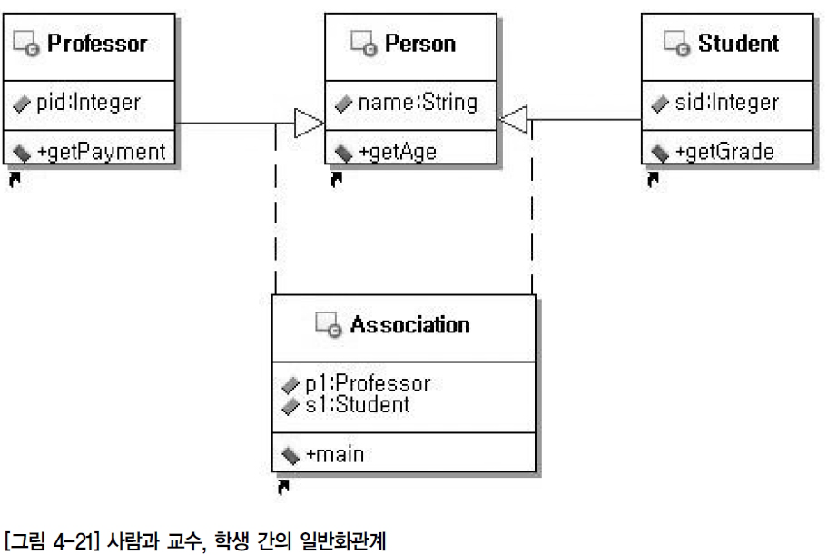
1. 클래스 관계
사람과 교수, 학생 간의 일반화와 연관관계

Slide 8
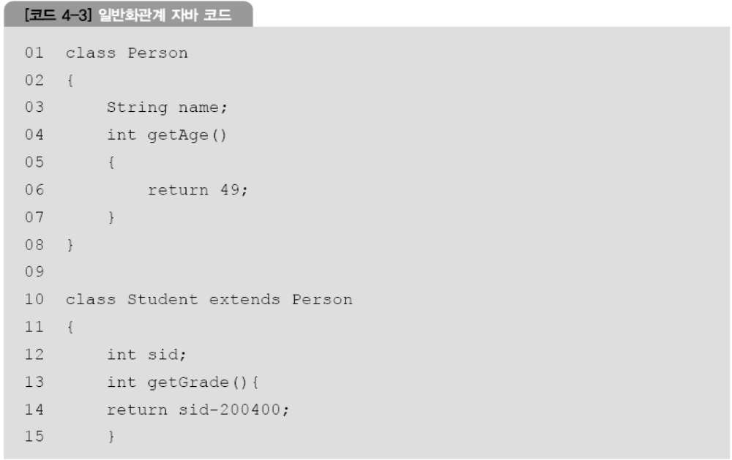
1. 클래스 관계
사람과 교수, 학생 간의 일반화와 연관관계
    소스코드(1)

Slide 9
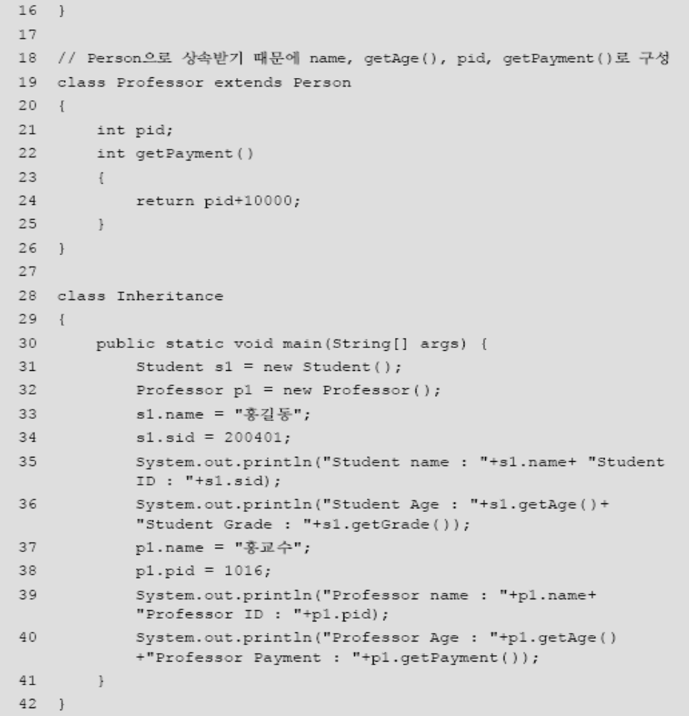
1. 클래스 관계
사람과 교수, 학생 간의 일반화와 연관관계
    소스코드(2)

Slide 10
1. 클래스 관계
사람과 교수, 학생 간의 일반화와 연관관계
    소스코드(3)

Slide 11
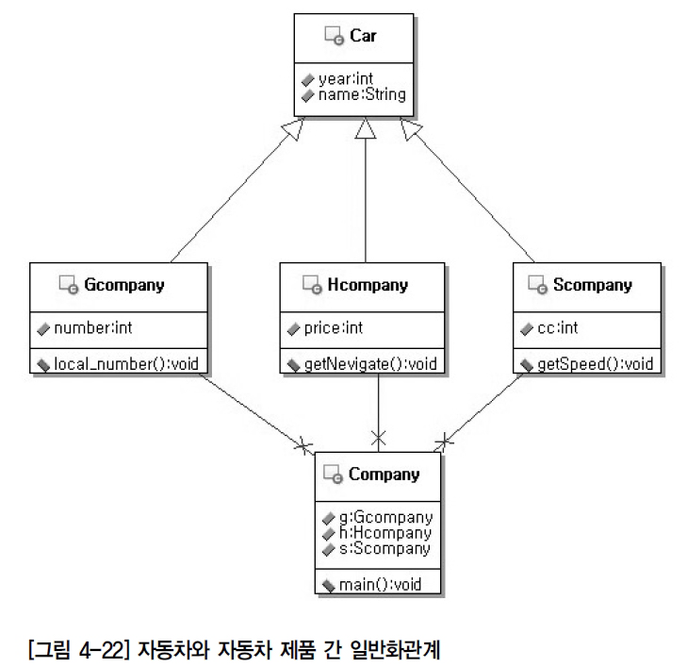
1. 클래스 관계
자동차와 자동차 제품 간 일반화 및 연관관계

Slide 12
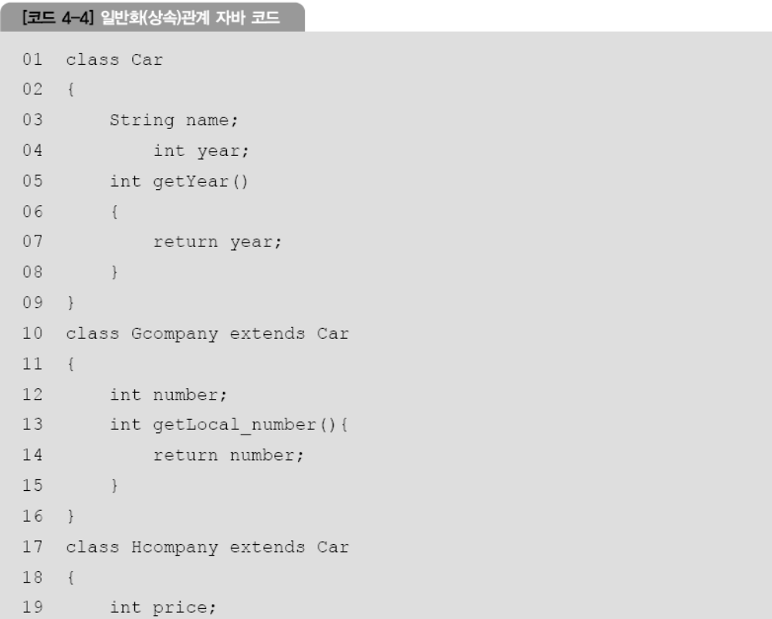
1. 클래스 관계
자동차와 자동차 제품 간 일반화 및 연관관계
    소스코드(1)

Slide 13
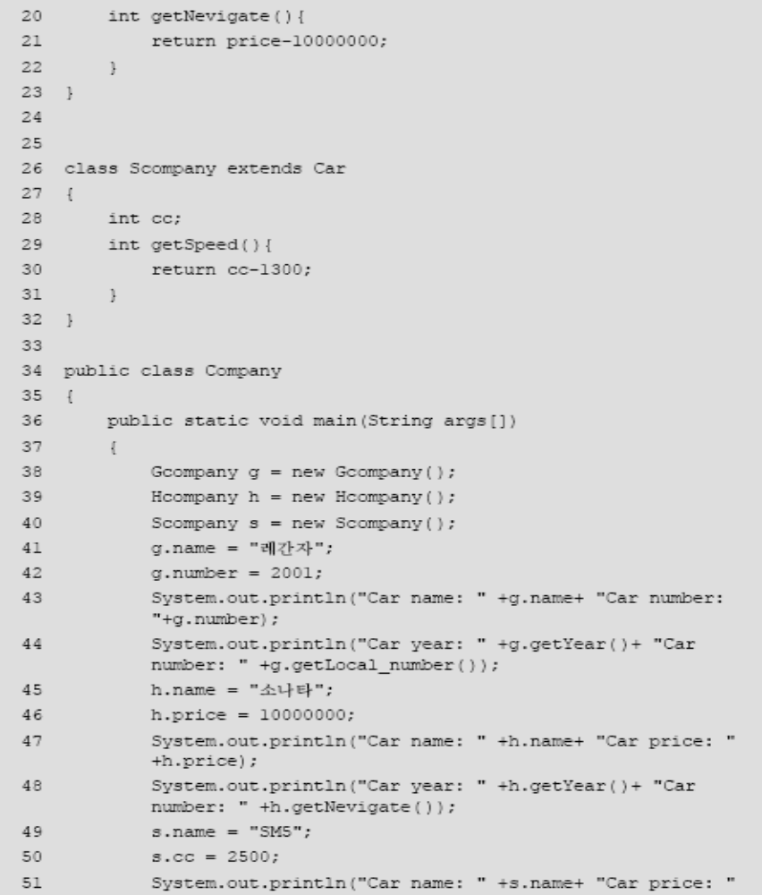
1. 클래스 관계
자동차와 자동차 제품 간 일반화 및 연관관계
    소스코드(2)

Slide 14

1. 클래스 관계
자동차와 자동차 제품 간 일반화 및 연관관계
    소스코드(3)

Slide 15
2. 요약
일반화관계
    일반화관계는 하나의 종류를 의미
    a_kind_of의 관계
    일반화관계는 다른 의미로 상속관계라고도 한다

Slide 16
3. 연습문제
차와 버스, 트럭, 택시에 대한 일반화 관계를 그려라

Slide 17
3. 연습문제 답
차와 버스, 트럭, 택시에 대한 일반화 관계를 그려라

